Slide 1

Estrés Académico
Ps. Mónica Osorio Vargas

Slide 2

Malestar emocional asociado a la Universidad
Frustración
Estrés
Ansiedad
Irritabilidad
Desgano
Desmotivación
Angustia
Cansancio

Slide 3

Estrés Académico
IDEA Inventarios del Estrés Académico

Slide 4

Qué es el Estrés Académico
Estrés es el conjunto de respuesta del organismo frente a las exigencias del medio que permite responder de forma eficaz.
Cantidad de trabajo v/s tiempo - Altas expectativas - Eventos específicos
Adaptativa – Euestrés
Estímulos Estresores Externos
Estado de alerta suficiente. Involucra planificación, monitoreo
Viene del inglés Stress que significa tensión, fuerza, presión
Respuesta
Eje Hipotálamo - Hipofisiario - Adrenal
Desadaptativa – Diestrés
Estado de alerta permanente. Respuesta de ataque o huida. Afecta la salud del organismo
Estímulos Estresores Internos
Autoexigencia – Perfeccionismo- Rigidez - Necesidad de control

Slide 5

Principales Estresores Académicos
Dar un examen.
Exponer un trabajo en clase.
Intervenciones en aula.
Sobrecarga académica.
Muchos estudiantes por sala.
Realizar otras actividades
Competitividad entre compañeros.
Realizar trabajos obligatorios.
Tareas de estudio.
Trabajar en grupo.
Poco tiempo

Slide 6
Otros Estresores No Académicos
Acontecimientos Vitales Estresantes
(Holmes-Rahe)
Muerte de la pareja | Cambio en la situación económica
Separación / Divorcio | Muerte de un amigo cercano
Ruptura de pareja | Cambio a trabajo diferente
Muerte de familiar cercano | Discusiones constantes con pareja
Lesiones por accidente o enfermedad | Cambio de responsabilidades laborales
Matrimonio | Problemas con los suegros
Despido laboral | Logro personal sobresaliente
Reconciliación de pareja | Cónyuge comienza a trabajar o deja de hacerlo
Retiro o jubilación | Inicio o final del periodo académico
Cambio en la salud de un familiar | Cambio en condiciones de vida
Embarazo | Cambio en hábitos personales
Dificultades sexuales | Problemas con el jefe
Arribo de un nuevo miembro a la familia | Cambio de horario o condiciones laborales
Cambio en los negocios | Cambio de residencia

Slide 7
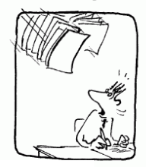
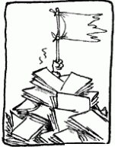
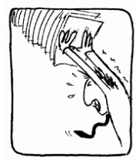
Fases de Reacción al Estrés
Resistencia
Nivel normal de Resistencia
Alarma
Agotamiento
Cronificación

Slide 8

Reacciones Físicas al Estrés
Cefalea, Migrañas
Alteración del apetito y del peso
Bruxismo
Taquicardia
Arritmia
Dolores musculares
Hipertensión arterial
Insomnio
Gastritis
Colon irritable
Escasa energía
Malestar estomacal
Fatiga crónica
Alteración ciclo menstrual
Disminuye funcionamiento del sistema inmune
Dolor muscular en extremidades

Slide 9
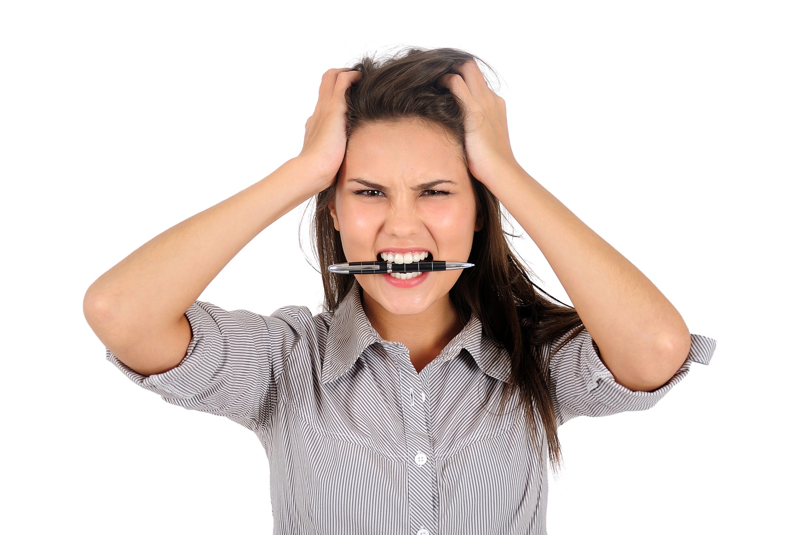
Reacciones Psicológicas al Estrés
Ansiedad
Irritabilidad
Baja capacidad de Concentración
Ánimo bajo
Problemas de Planificación
Cambios de humor
Fallas en la Memoria: retención y recuperación
Inquietud
Apatía
Poca tolerancia con otros
Disminución de la Creatividad

Slide 10

Reacciones Conductuales al Estrés
Comerse las uñas
Equivocaciones frecuentes
Cafeína
Impulsividad
Energéticos
Inquietud
Tabaco
Alcohol
Agitación
THC
Tics

Slide 11

Estrategias de Afrontamiento poco Adaptativas
  Ignorar el problema
  Preocuparse
  Metas poco realistas
  No hablar con otros
  Culparse o reprocharse
  Automedicación

Slide 12

Estrategias de Afrontamiento Adaptativas
Dedicar tiempo a pasatiempos y hobbies
Mantener ciclos de sueño reparadores y estables
Practicar deporte y/o actividades recreativas
Practicar la relajación y respiración profunda
Buscar ayuda y compartir con otros
Alimentarse de forma saludable en horarios estables
Mantener el sentido del humor
Planificar actividades priorizando
Esforzarse en mantener la calma y tranquilidad
Decidir entre diversas técnicas de estudio

Slide 13
Resultado del Test
 | Nivel de estrés | Reacciones frente al estrés |  |  | Afrontamiento
40
38
36
34
32
30
28
26
24
22
20
18
16
14
12
10
8
6
4
2
0
 | Nivel de estrés | Físicas | Psicológicas emocionales | Comporta-mentales | Afrontamiento
 | 0-9: Nulo/Dificultad en autoobservación 10-19: Bajo/Saludable 20-29: Moderado/Potencial Riesgo 30-40: Severo/Riesgo |  |  |  | 0-9: Nulo/Bajo uso 10-19: Uso suficiente 20-29: Uso adecuado 30-40: Uso excesivo

Slide 14
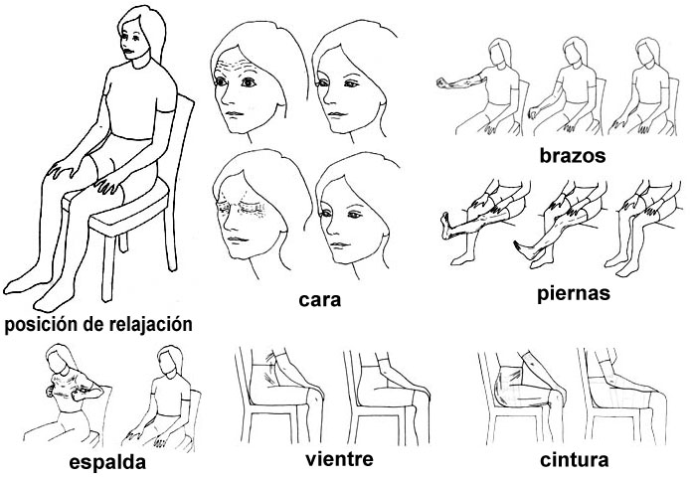
Actividad

